Slide 1


中国电信企业生产运行监测平台
中国电信石嘴山分公司 2024年10月

Slide 2

智慧能耗管理系统
目录
1
目录
C O N T E N T S
2
安全生产视频AI
3
天翼预测性维护

Slide 3
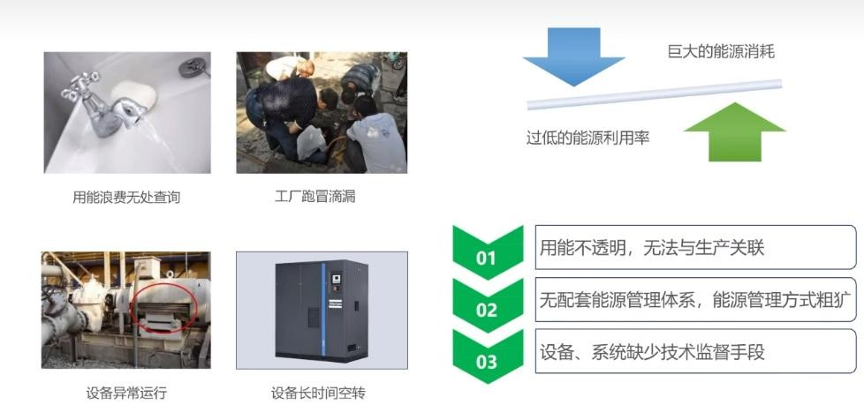
企业在能耗管理中面临的挑战

Slide 4










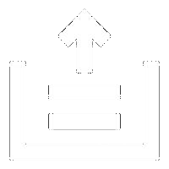

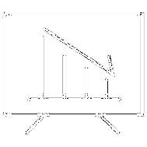
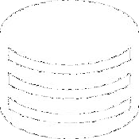



企业痛点
产品能耗不了解，难以发现生产过程中的能耗漏洞
能源管控措施有效性不高，缺
乏有效数据依据
潜藏的用能浪费不能获知知，
用能成本依靠估算
缺少能耗管理系统进行能耗数据上报
缺乏用能异常预警，无法及时感知处理异常

Slide 5
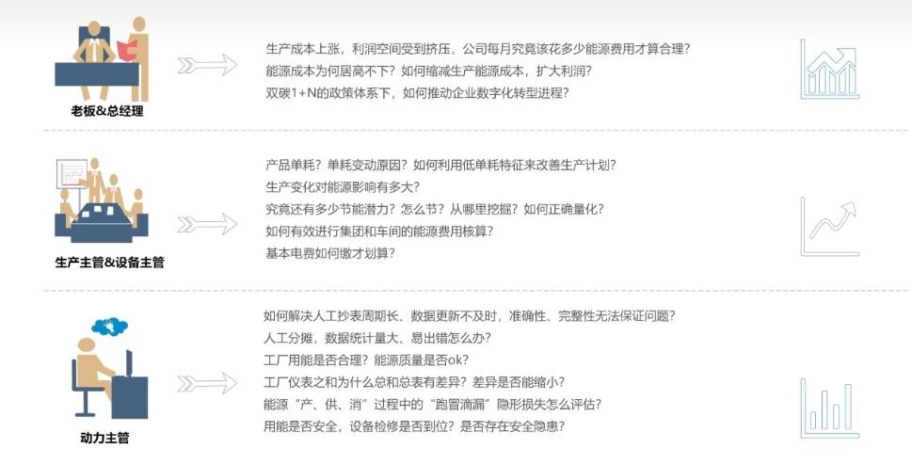
企业诉求

Slide 6











建设目标
实现企业能耗数据可视化管理
实时监控企业用能情况，通过可视化图表形式直观展示企业用能情况，提升企业数字化用能管理水平，为全面加强企业对节能降耗的上位指导和统筹管理提供支撑。
实现全面精细化能源数据管理 通过对企业单元产品能耗强度分析进行全面精细化分析管理，解决企业用能数据碎片化问题，为企业节能计划提供数据支撑，帮助企业查找能耗弱点，促进企业实现 | 01 |  | 实现企业能源成本实时监测 多维度实时分析计算企业用能成本，提高企业对用能成本的管理效率与效果，助力企业生产排产优化，制定避峰生产计划，帮助企业优化用电时段，节省用能
节能降耗。 | 02 | 03 | 成本。
实现企业用能异常及时感知 |  |  | 实现对接监管部门上报数据
对企业智能表计进行动态监测，及时感知 ₀₄ 推送、记录等功能，帮助企业安全用能， 提高用能可靠性。 |  |  | ₀₅ 平台与政府能耗在线监管平台对接，按照 国家或地区能耗数据采集与传输的标准规 范，实现企业能耗数据准确、完整、及时上报。
企业用能与设备异常状态，实现异常告警、

Slide 7
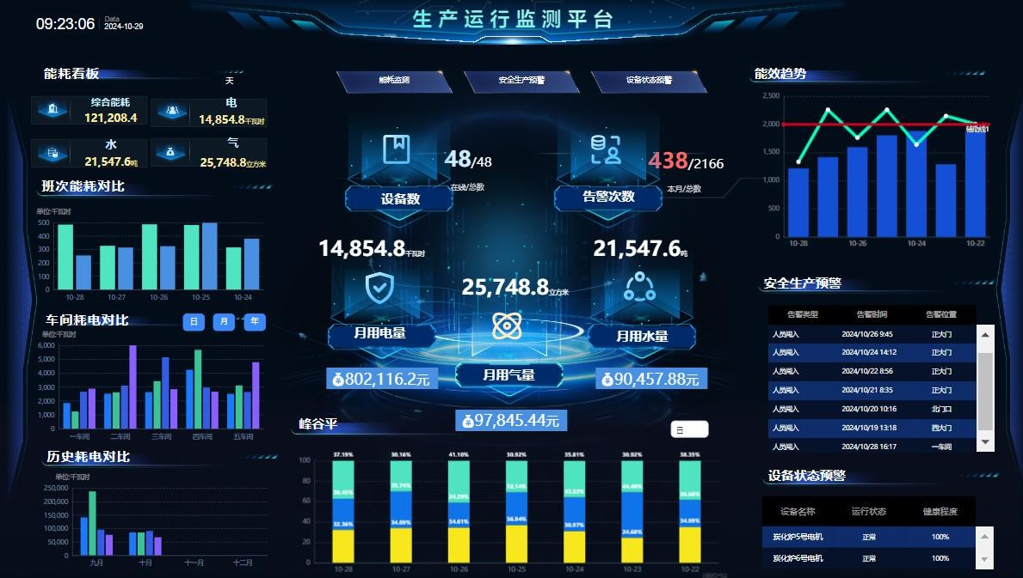

企业生产运行监测平台
企业生产运行监测平台基于企业综合能源管理需求，结合物联网、大数据分析和AI算法技术，实现了能耗数据的实时采集、分析、应用，为企业提供能耗监控、用能分析、用能告警、成本分析及能耗数据上送至政府在线监管平台等功能。
Saas化服务，支持公有云和私有化部署，满足从中小企业到大型集团公司的能源管理需求。

Slide 8
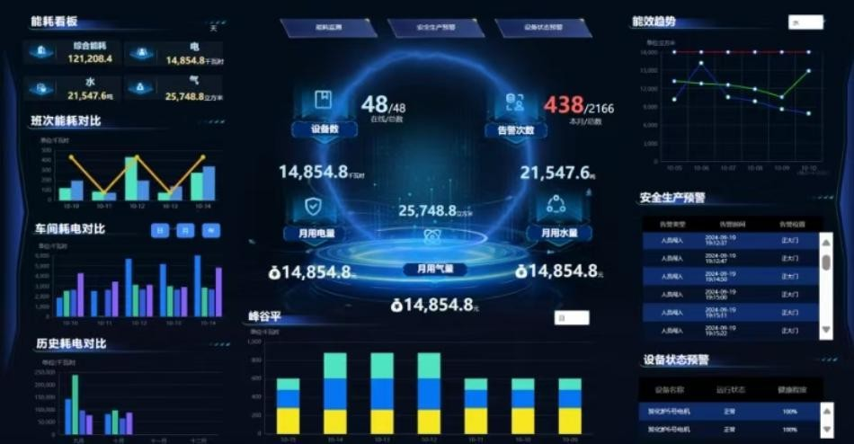



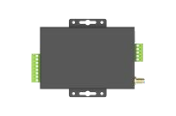
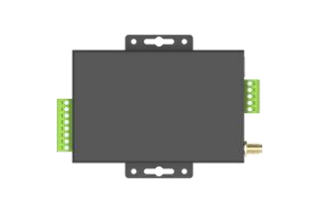
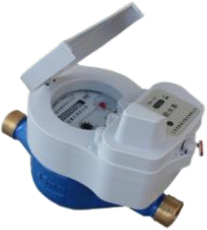
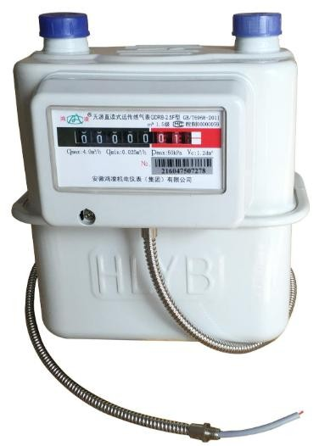
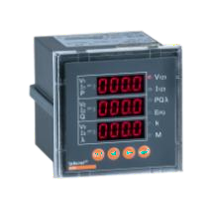
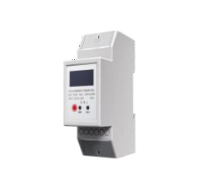

企业生产运行监测平台
企业运行监测平台严格按照国家《重点用能单位节能管理办法》标准规范（发改委 2018 年第 15 号令）中规定的接口规范、数据采集等标准进行能耗数据的采集和传输，以确保数据采集的规范性，提高数据采集质量。
数据上报
政府在线监管平台
企业运行监测平台
数据上传（4G/5G）
数据上传（4G/5G）
数据上传（4G/5G）
数据上传（智能云拍）
数据上传（智能云拍）
物联网关（DTU）
物联网关（DTU）
物联网关（DTU）
智能水表
智能气表
电力公司智能电表
标准智能电表
小型智能电表
一级用电采集
（厂区/园区/..）
二级用电采集
（车间/楼层/..）
三级电能采集
（工位/设备/..）
用水采集
用气采集

Slide 9
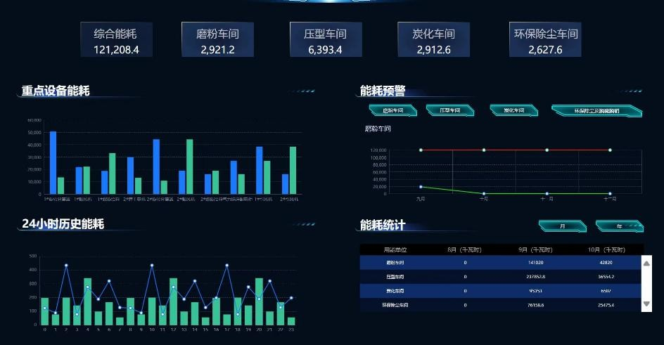



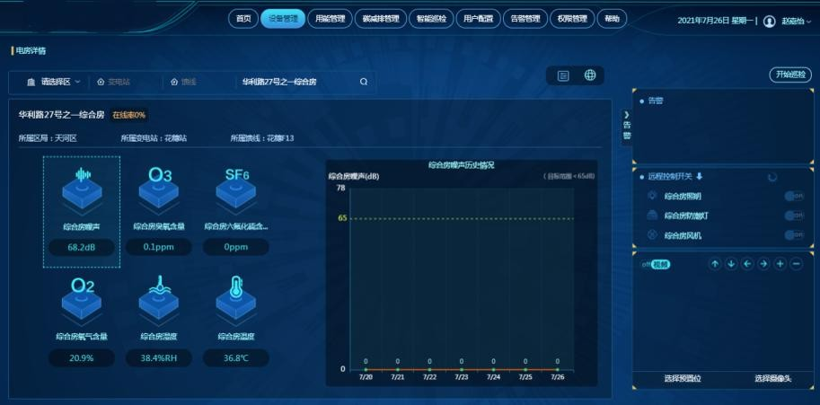


应用场景一：全面精细化管理能源数据，助力企业实现节能降耗
企业运行监测平台实时监控企业用能情况，采用不同车间、生产线、班次、设备同比、环比比的方式对企业能源使用情况、能耗趋势情况、计量器具运维情况等多方面进行分析，通过获取企业产品产量信息实现产品能耗管理，为企业提供能源数据全面精细化管理能力，解决企业用能管理短板，帮助企业加强能源管理、发现能耗弱点，针对用能情况挖掘节能潜力，为企业节能降耗提供科学依据。
用能详情
能耗数据可视化管理
能耗趋势
能耗趋势分析展示
用能管理能力弱，能耗情况掌握不清晰
用能数据碎片化，缺乏有效的数据支撑
计量器具管理
计量器具全流程管理
全面精细化能源数据管理
产品管理
产品产量等手工录入
节能工作凭经验，难以发现节能潜力
基础管理
开放南北向通讯接口

Slide 10
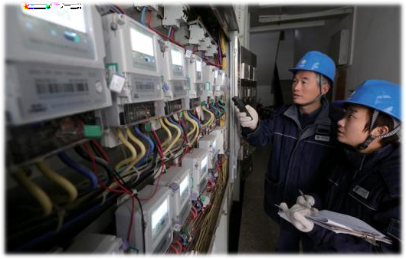
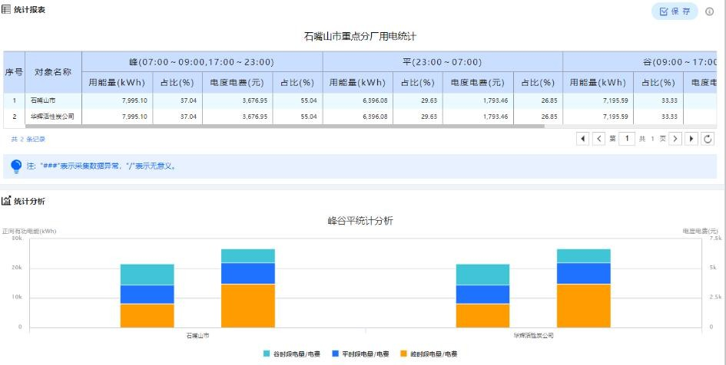





应用场景二：信息化能源计费管理分析，助力企业优化用电计划
企业运行监测平台改变企业传统人工抄表、制表的方式，解决企业推算、估算用能成本的问题，为企业提供信息化能源计费管 理分析。平台实现自动计算企业能源使用量与用能成本，根据不同时段用电费用差异为企业提供尖峰平谷用电成本分析，支持生成能源成本报表，有效提高企业对用能成本的管理效率与效果，制定避峰生产计划，帮助企业优化用电时段，节省用能成本。
实时能耗数据采集，自动计算企业用能成本
图标形式直观展示企业用能成本情况与趋势
传统人工抄表，人工统计用能成本
自动生成用能报表、能源成本报表
效率低，人力成本高 数据汇总和报表制作困难能耗成本核算体系不健全成本核算基于推算或估算
结合尖峰平谷时段实现分时段用电成本分析
与产量打通，自动计算单元产品能耗成本

Slide 11





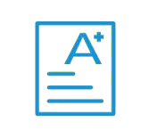

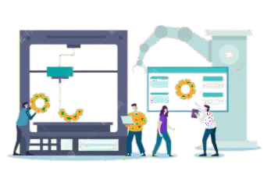
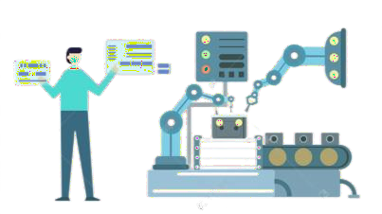
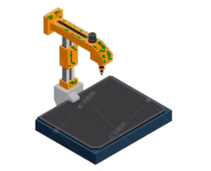
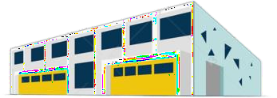
应用场景三：单元产品能耗强度划小分析，强化企业能耗强度考核
企业运行监测平台在线手工录入的方式获取企业产品产量、结合企业能耗数据自动计算单元产品产量能耗强度，可实现不同车间、班组、工位、设备等维度的单元产品产量能耗强度分析，并结合经济责任制度和奖惩制度实现动态绩效分析，将能源消耗定额落实到车间、班组或个人。
帮助企业发现生产过程中能源使用漏洞和不合理地方
单元产品产量能耗强度分析
动态绩效分析
企业能耗管理平台
为企业调整能源分配策略、调整生产工艺提供数据基础依据
能耗数据采集
产量数据录入
车间考核
班组考核
工位考核
设备考核
提供产品能耗强度绩效考核办法，促使企业管理升级优化
车间
班组
工位
设备

Slide 12

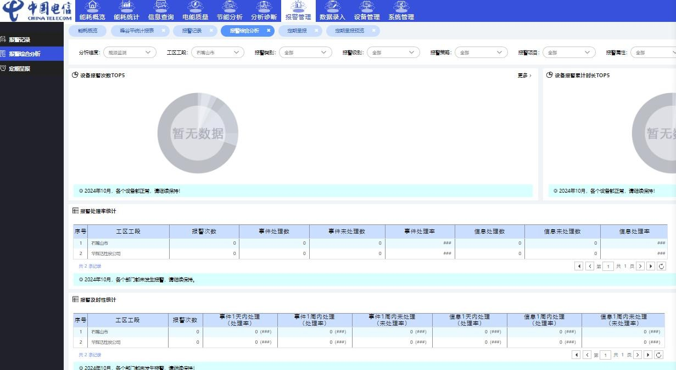




应用场景四：用能异常及时感知告警，提高企业用能可靠性
企业运行监测平台支持对配用电/用水/用气等智能表计进行动态监测，根据企业设置的告警策略实现用电状态及计量器具状态异常告警并分析、记录，告警信息可推送至平台进行快速响应处理。平台帮助企业快速全面掌握用能与设备异常，促使企业及时发现异常问题进行优化，对潜在问题进行预判，减少用能异常对企业造成的损失，提高用能可靠性。
用能阈值告警
计量器具状态告警
异常告警处理
异常告警分析
异常告警推送
异常告警记录

Slide 13


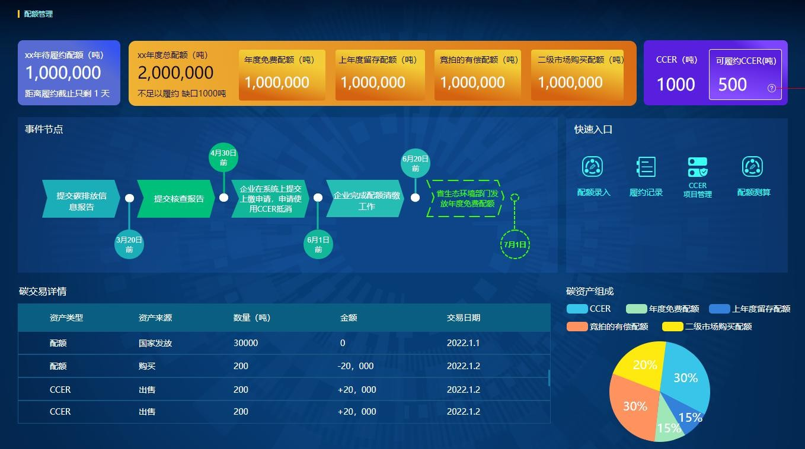
应用场景五：企业碳配额全流程管理，自动生成企业碳排放报告
通过对政府年度分配的碳资产配额进行管理，实现对碳配额盈亏的预警，辅助决策碳交易；并协助完成碳排放报告的填报。
碳配额管理 碳排放报告填报
配额测算
可以选择基准法或历史排放法对企业年度配额进行测算，便于企业
提前了解自身配额的额度
基准法：预发配额=产品上年度实际产量×各产品碳排放基准值×年度下降系数
历史排放法：配额=企业历史年均年碳排放×年度下降系数
配额录入
录入企业年度免费配额，上年度留存配额、竞拍配额等，便于配
额管理
配额预警
根据实际碳排放量及年度配额，实现配额盈亏预警
自动生成碳排放报告，支持人工修正；  辅助企业制定碳排放监测计划；
资料库，企业《碳排放监测计划》、经核查的《年度碳排放信息报告》、
《核查报告》按年度整理成资料库，方便随时查看。

Slide 14
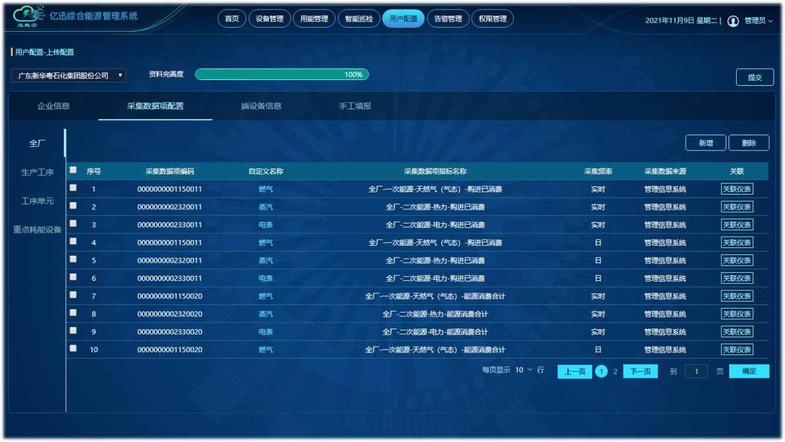
应用场景五：对接上层监管平台，实现企业能耗数据及时上报
企业运行监测平台能耗数据采集与传输按照国家、地区能耗采集标准与规范，满足企业对多种能源类型、多设备、多系统的能耗数据实时采集，支持能耗数据页面手工填报，实现企业能耗数据、能效指标等其他数据准确、完整、及时接入并上报到政府在线监管平台，辅助园区经济运行预警预测，环保监控。
省平台注册
不通过
CA认证
联系相关单位解决
通过
省平台注册
返回验证码
注册成功
用能单位基础信息上传
失败，重新上传
返回验证码
上传成功
用能单位计量器具信息上传
失败，重新上传
返回验证码
上传成功
用能单位采集数据上传
上传指标类别：能源总量指标、能效指标和其他指标
数据指标：每日指标和实时指标
失败，重新上传
返回验证码
上传成功
完成

Slide 15

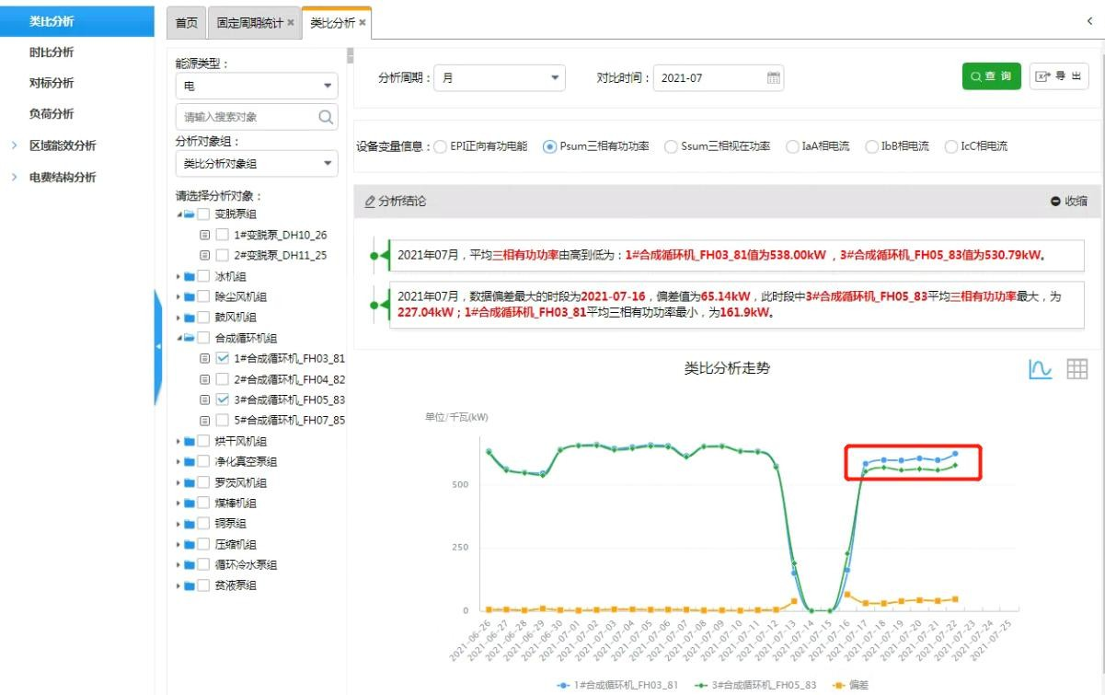
系统节能三大方法案例介绍
设备运行优化节能
（1）降低能耗差异，提高设备能效
山西某化工厂应用了WOES智能优化节能系统，该厂有4台额定功率为800kW的合成循环机，2开2备运行，通过类比分析功能发现2021年 7月19日开机后，1#合成循环机的运行负荷比3#合成循环机持续高20~30kW左右，每天能耗高 675kWh。
而正常情况下，7月1日至7月14日，1#合成循环机的运行负荷与3#合成循环机基本一致。

Slide 16

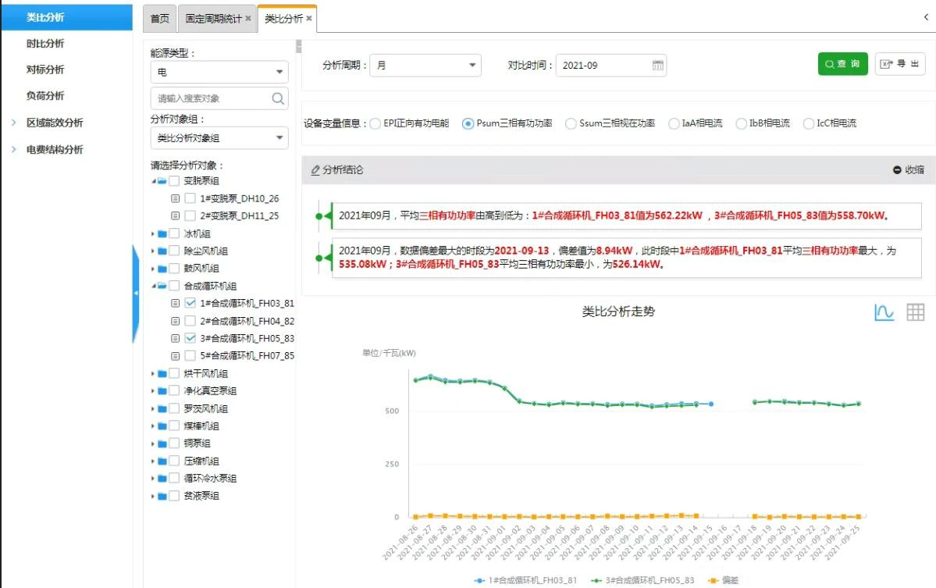

系统节能三大方法案例介绍
设备运行优化节能
（1）降低负荷差异，提高设备能效
通过8月份维修保养，排除了1#合成循环机气阀的异常后，负荷降低，两台合成循环机的负荷差异恢复到正常水平，平均负荷差异控制在4~6kW左右，每天能耗差异减少至 110kWh。
通过降低负荷差异，合成循环机工段平均每天节约电能565kWh
，年节能效益为11.36万元

Slide 17
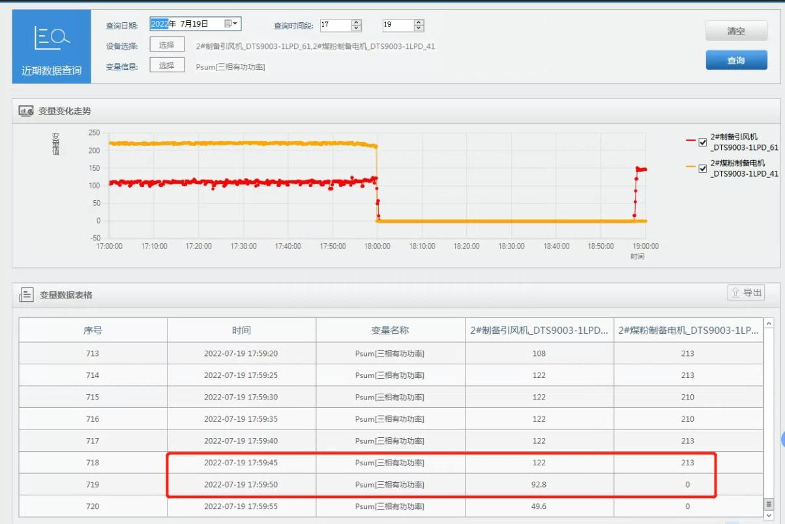
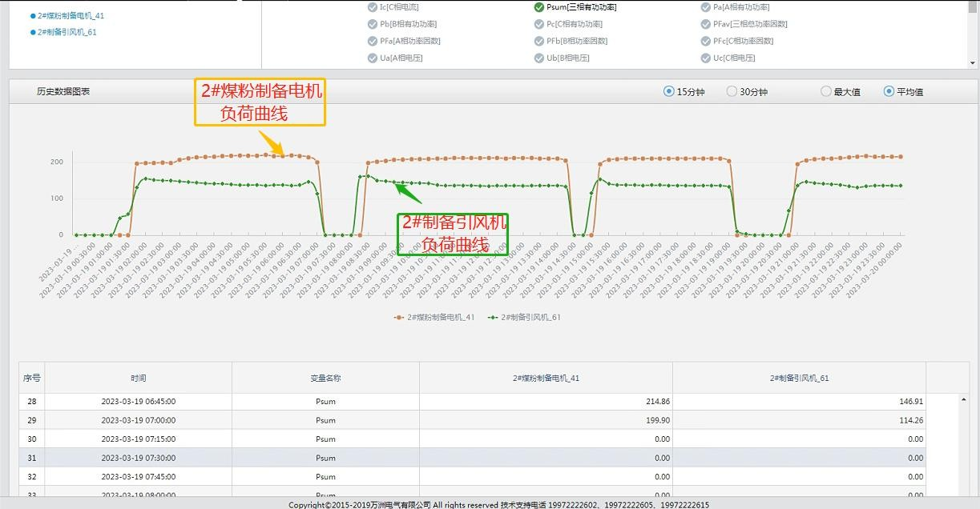
系统节能三大方法案例介绍
工艺管控优化节能
（1）关联设备运行管控节能
通过烧成车间管理人员对操作规程的整改与强化执行，自2022年7月至今2#制备停风机停机延迟时间缩短到1分钟以内，有效的减少了电能浪费。
通过合理管控优化运行，2#制备引风机平均每天节约电能250kWh，年节能效益为4.88万元

Slide 18

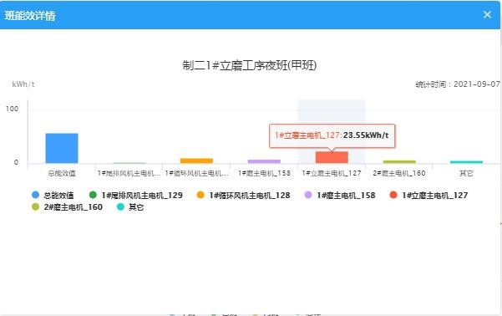

系统节能三大方法案例介绍
工艺管控优化节能
（2）工艺参数优化调整，降低单耗，节约成本
通过用户对在现场排查和验证，及时调整了制二水泥磨工序的相关工艺参数，至9月初，1#立磨主电机电单耗已经恢复到23.5kWh/t。
通过产品能效在线分析结合生产工况调整，节约时间按
15天折算，降低能耗成本11.5万元。

Slide 19
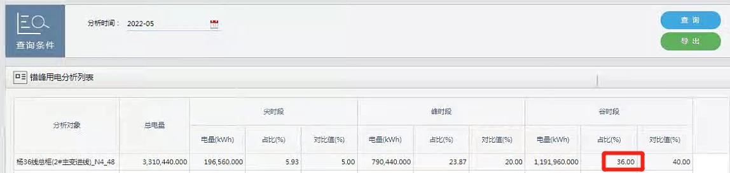
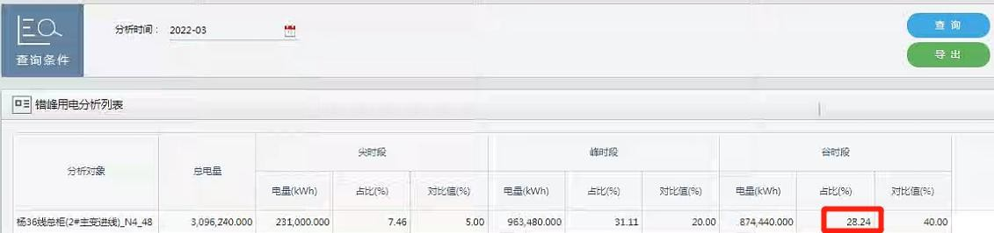
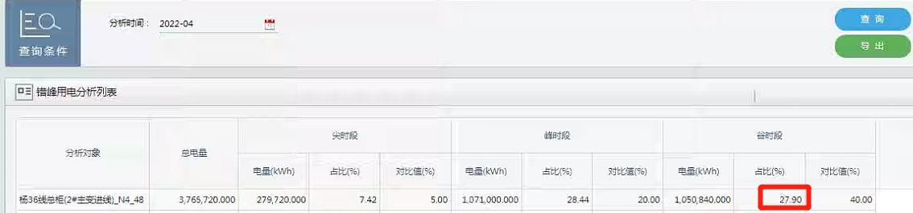
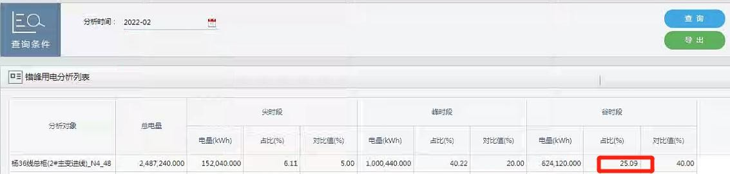
系统节能三大方法案例介绍
管理策略优化节能
（1）提升谷电利用率，降低运营成本
湖北某钢厂使用了WEMS能源管理中心系统，通过错峰用电分析功能查询发现2022年1月至2022年5月期间，杨36线的谷时用电占比都低于企业管控值----40%。
2022.5
谷电占比：36%
2022.3
谷电占比：28.34%
2022.4
谷电占比：27.9%
2022.2
谷电占比：25.09%

Slide 20
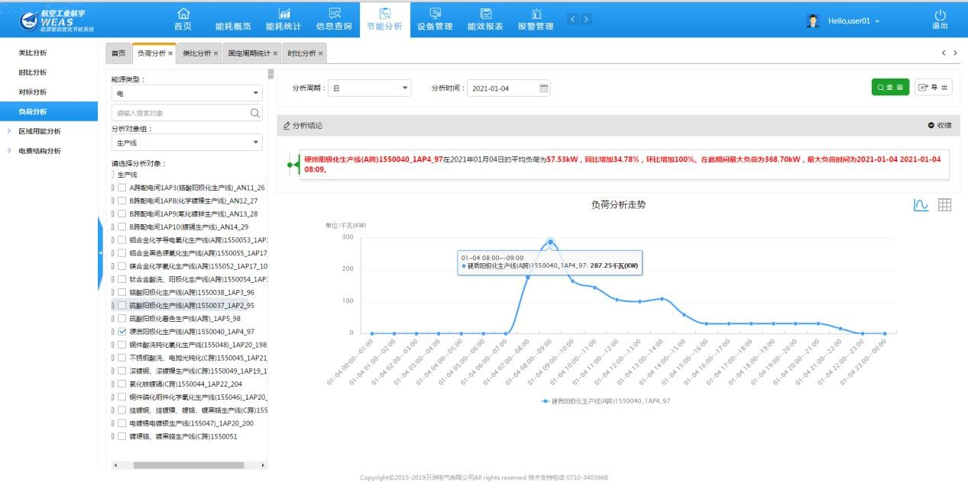
系统节能三大方法案例介绍
管理策略优化节能
（2）精细化管控辅机设备运行，减少能耗浪费
重庆某机械制造类军工企业应用了WOES智能优化节能系统，通过系统自动分析诊断的负荷特征分析功能，发现2021.1月表面处理车间硬质阳极化生产线每天下午17:00-23:00负荷稳定维持在42kW，且每日的负荷曲线 很有规律。
17:00~23:00
负荷：42kW

Slide 21
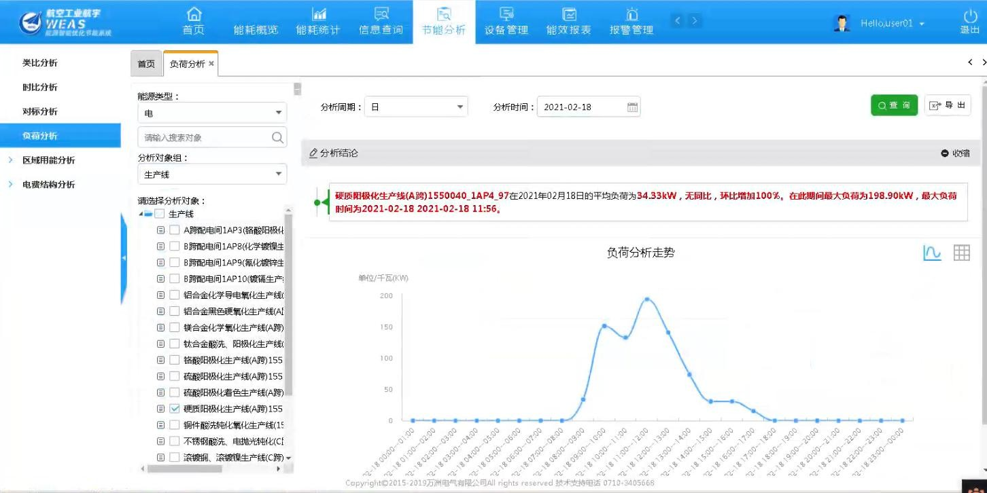

系统节能三大方法案例介绍
管理策略优化节能
（2）精细化管控辅机设备运行，减少能耗浪费
经与用户生产部沟通确认，下班后部分辅机未关停引起的，属于管理漏洞导致的能耗浪费。通过加强用电管理，自2021.2起，每天17:00之后，负荷降为0
效益分析：通过改善管理，可年节电75600kWh，节约电费约5.07万元。
17:00~23:00
负荷：0kW

Slide 22
智慧能耗管理系统
目录
1
目录
C O N T E N T S
2
安全生产视频AI
3
天翼预测性维护

Slide 23
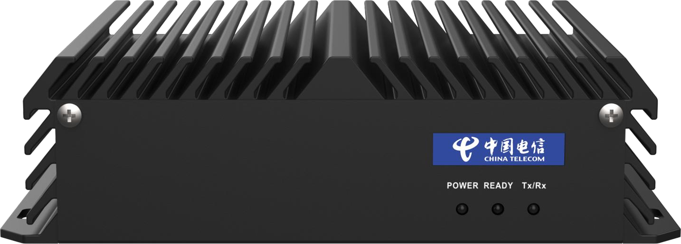











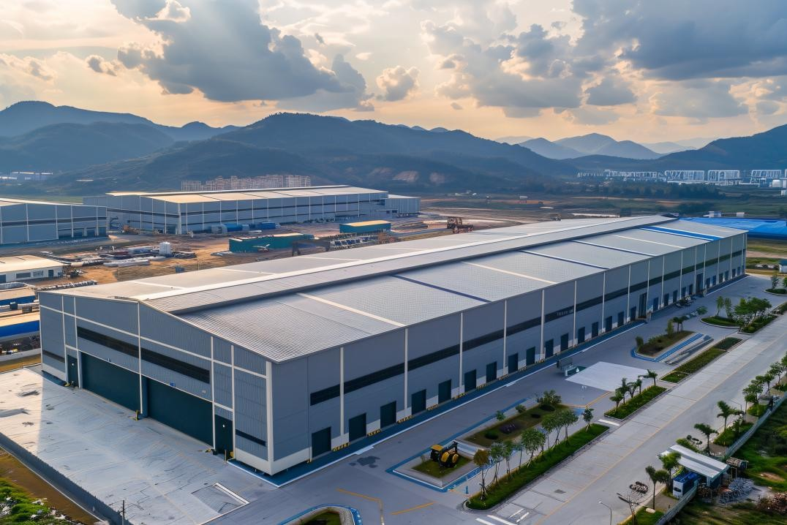
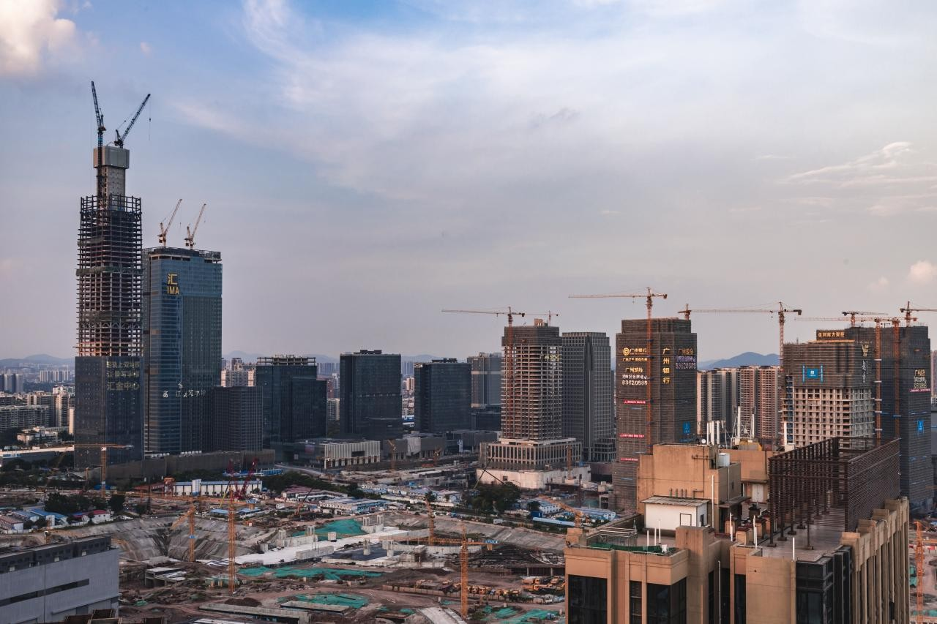
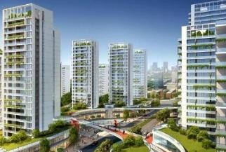
安全生产-视频AI
产品功能
预置6大类100余种算法，按需调用，可适配各类企业应用场景。
人脸识别： 人脸抓拍比对、口罩识别
行为分析： 人员跌倒、人群聚集、快速移动、打架斗殴
_{安全生产：} 人员离岗、双人在岗、安全帽识别、反光衣识别、玩手机检测、打电话检测、抽烟检测
车辆识别： 车牌号、车辆属性
周界防范： 人员越线、区域入侵
综合治理：垃圾桶满溢、烟雾检测、火点检测、电瓶车进入电梯
视联AI
16路1080P视频流实时解析 6大类 100余种 算法
视联智盒是中国电信自主研发的智能边缘计算产品，产品采用自主 研发的深度学习算法，集视频接入、解析、管理、应用于一体，具有算力强大、算法丰富、稳定可靠等特点，可广泛应用于工业企业、智慧园区场景，可有效提升视频监控价值，提高安全生产管理效率。
应用场景
智慧园区
安全生产
综合治理
24

Slide 24






产品核心优势
核心优势
充分利旧
多场景应用
算力强大
充分利旧已建摄像头，在不改变原有网络的情况下快速实现 AI赋能，减少客户投入成本
搭载包括人脸识别在内的20种 AI算法，用户可根据场景自由配置，满足各行业智能应用
产品集成高性能AI智能芯片，最大单台拥有16T超强算力，可支持8路视频实时解析
轻量部署
软硬件一体式形态，小巧设计，开机即用，提供可视化配置界 面，具备易部署、易操作、易维护的特点
适应性强
充分利旧已建摄像头，在不改变原有网络的情况下快速实现 AI赋能，减少客户投入成本
静音低耗
充分利旧已建摄像头，在不改变原有网络的情况下快速实现 AI赋能，减少客户投入成本
25

Slide 25
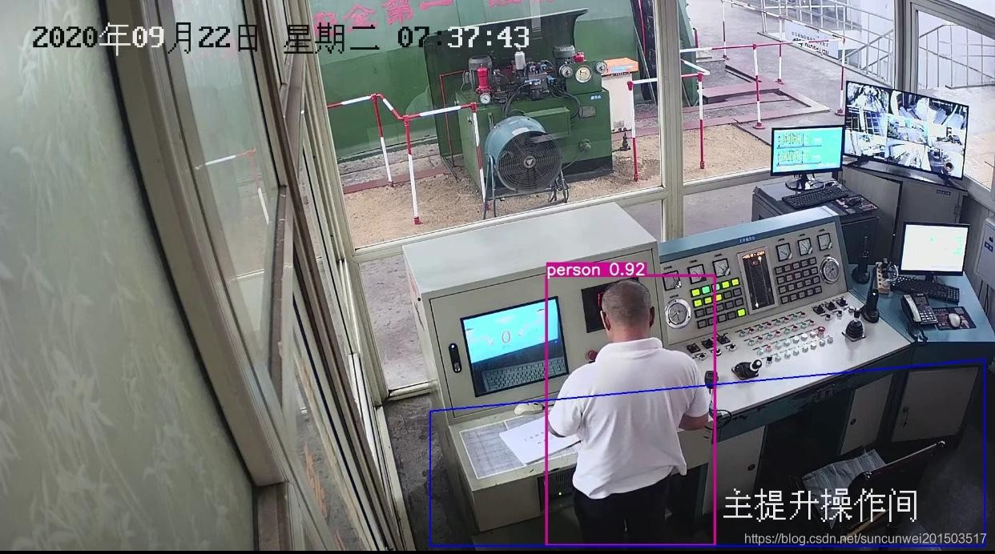
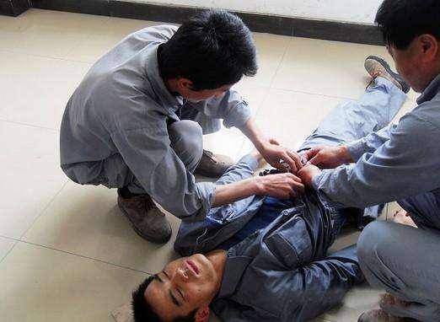
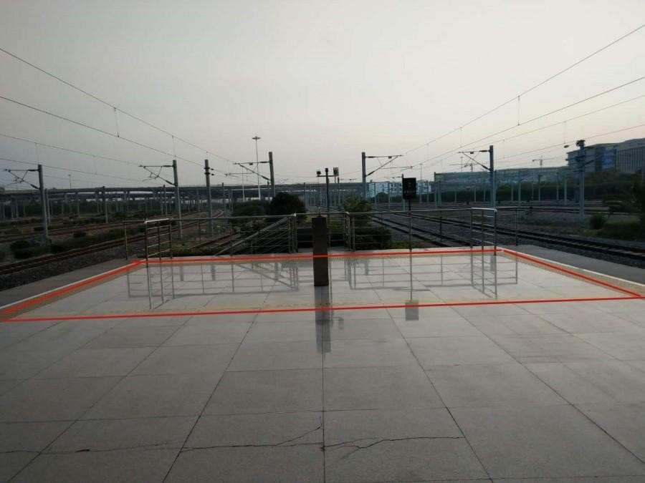
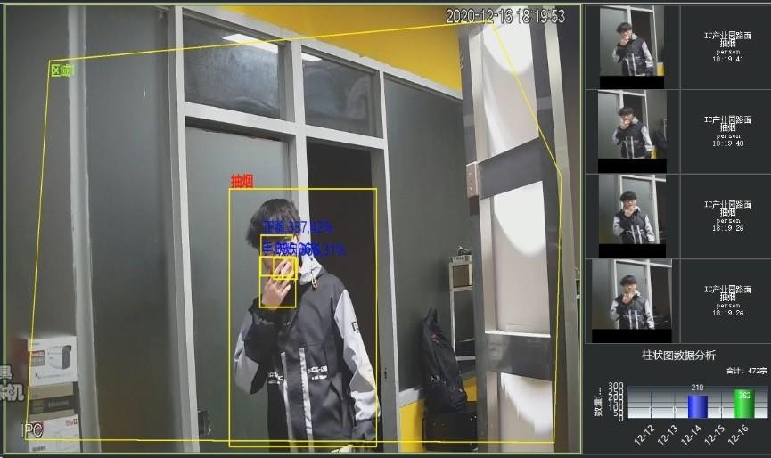
工业企业AI应用场景-1
场景描述：
人员离岗是指企业员工在工作时间内，离开自己工作区域时间超过限定时间，即可判为人员离岗。在工业企业内人员离岗可能会造成安全、生产等事故。
算法描述：
基于头肩检测算法，人体背面也可以计数，对区域内人数统计，若在一定时间阈值内， 人数小于 1 人则做离岗报警。
场景描述：
通过前端AI视频摄像头感知系统，结合算法，对特定区域人员倒地行为进行报警，管理人员可在系统看到报警具体信
息并辅助管理人员对员工有效监管。
算法描述：
基于视频算法实现实现特定区域人员倒地自动报警的功能。
Ⅰ.人员离岗
Ⅱ.危险入侵
Ⅲ.人员倒地
Ⅳ.烟火识别
场景描述：
工业企业危险区域限定人员进入，部分
区域未被允许的人员禁止进入等。
算法描述：
按现场安全管控的需求，灵活标示出禁 入区域，采用物联网、视频识别技术，对于施工人 员误闯禁入区域行为进行现场声光报警，并短信通知相关管理人员。危化品存储区域、储罐区等容易产生危险时间发生的地点，可在视频画面上规
场景描述：
工业企业尤其化工企业厂区内是全区域 禁止吸烟，先存在部分员工安全意识差、存在侥幸心理，躲在一些监管不到区域
偷偷吸烟，形成潜在的安全隐患。
算法描述：
对动态视频或抓拍照片中的人员进行分析，对于人员吸烟的行为进行实时的检
划电子围栏。如有发生，则触发预警。
测和报警。
2
6

Slide 26
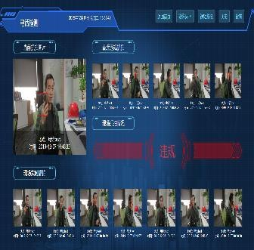
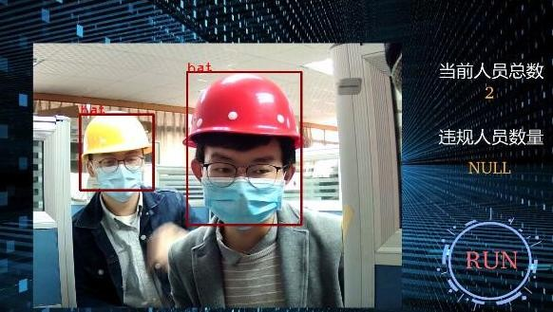
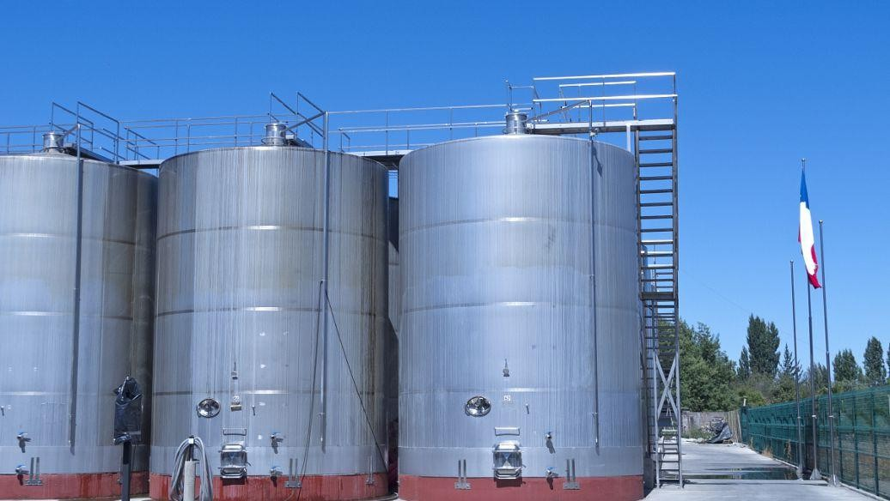
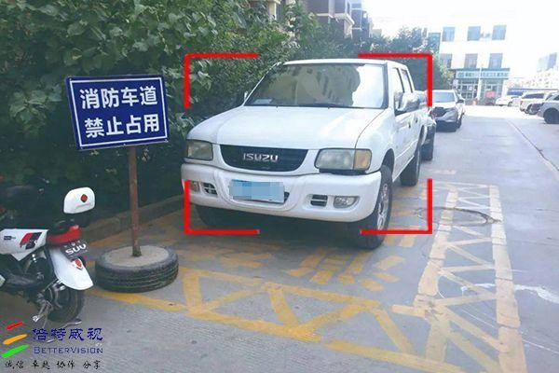
工业企业AI应用场景-2
01 打瞌睡监测
02
工服、安全帽穿戴检测
03
重大危险源检测
04 消防通道占用检测
场景描述：
场景描述：
企业生产环境中，部分环境防静电，普通衣服不得进入该场景，需传专业工作服；企业生产工程中需产业工业佩戴安全帽，针对这种情况，需专业的检测手段进行实施检测，确保企业安全生产以及产业工人人身安全问题。
算法描述：
使用AI智能算法和视频识别技术对施工区域内作业人员的工服、安全帽穿戴进行监测和报警；抓拍照片保存到数据库形成报表。
场景描述：
消防通道是消防人员实施营救和疏散被困人员的通道，在工业企业中，消防通道的通行畅通尤为重要，是保障企业员工人生安全、企业财产的安全通道。
算法描述：
车辆或其他物品停在设定的非授权区域超过阈值时间 触发告警。
场景描述：
基于视频算法，对企业在岗人员工
基于视频算法，对化工企业重
大危险源实时监控，未被允许人员进入实现自动报警。
算法描述：
人员进入重大危险源区域 触发告警。
作状态实时监测，对人员长时间不
动判定为出神或者打瞌睡，实现自
动报警。
算法描述：
智能识别是否存在打瞌睡、走神行为。
27

Slide 27
能耗监控
目录
1
目录
C O N T E N T S
2
安全生产视频AI
3
天翼预测性维护

Slide 28
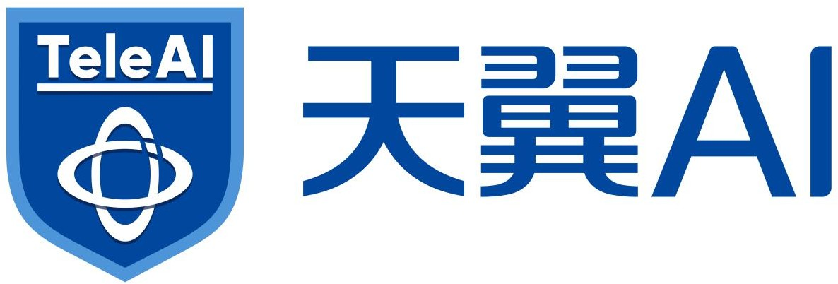
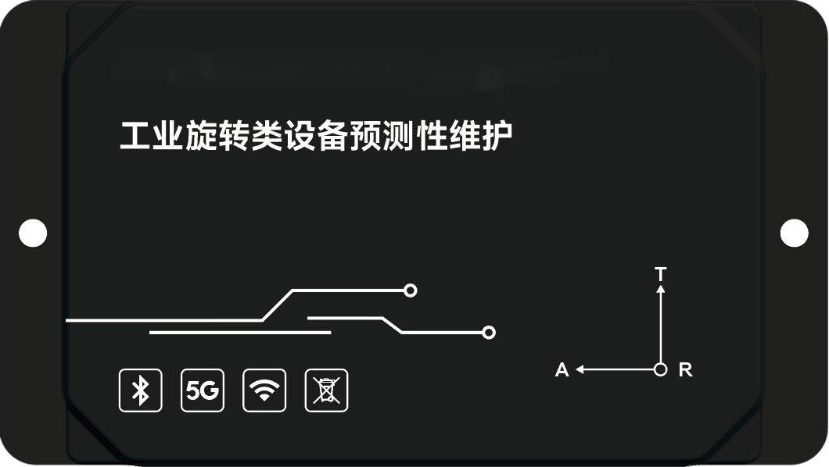








天翼预测性维护
赋予传统工业旋转设备无线连接和智能分析的功能。支持
5G等多网络、多场景设备接入。数据采集无需复杂的多协议转换，直接从设备表面测量关键参数（振动、噪声和温度），利用AI融合工业机理的算法，构建旋转设备故障模型库，实现边缘侧数据实时分析和决策，把事后维修变为预测性维护。
振动·温度·噪声
应用场景
工业电机
风机
压缩机
发电机
水泵
29

Slide 29








核心功能优势
1 2 3 4
事后维修变为事前预防
提高实际产出
三位一体高度集成、低功耗
易部署易维护
识别设备的亚健康状态
提质增效
基于工业互联网的业务创新
智能维保
对设备的振动、噪声和温度进行三位一体实时监测和计算分析，准确预测故障，减少故障停机时间，保障生产持续稳定运行。
高度集成的芯片级监测技术、边缘端的数据分析能力、云化的应用平台架构，实现高效率、低成本的传统设备数字化转型。
实时监测设备运行状态，准确识别亚健康工作状态，避免因设备亚健康状态导致的产品质量问题、生产效率问题及设备损坏风险。
提供支撑设备、设施运维的增值服务和全生命周期的质保服务，提高设备运维服务质量， 降低维护成本。
减少故障率
＞35%
设备转型投入降低
＞70%
不合格品率降低
＞15%
设备维护成本降低
＞30%

Slide 30



系统功能-1
主要功能
背景及意义
基于设备端应用的快速、高效上云模式，落实上云指标
完成应用数据累积，为工业大数据分析应用奠定基础
提供低成本、高效益的设备上云方案，助推企业上云上平台
智能化的故障预测性分析功能，满足企业对设备运行监控的需要
数据资源
1000台设备预计一年将采集约 350TB 应用数据
数据类型 | 数据量（MB/天/台）
切向振动加速度 | 约48MB
轴向振动加速度 | 约48MB
径向振动加速度 | 约48MB
噪声 | 约48MB
温度 | 约1MB
电机健康数据 | 约10MB

Slide 31






系统功能-2
多元的管理方式电脑+手机
实时的异常监控邮件+短信
智能的设备管理
设备健康状态监测+异常分析

Slide 32


项目案例—华辉活性炭股份有限公司
项目背景
宁夏华辉活性炭股份有限公司是集科研、开发、生产和经营与一体的环保服务综合型企业，公司生产各类煤质活性炭产品，广泛应用于空气净化、烟气处理、气体防护、水处理、溶剂回收、触媒载体等领域。
项目成效：
解决方案
企业建设生产运行监测平台，对企业用电、水、燃气、蒸汽等
能源消耗的关键节点加装二次智能数据采集设备，实现企业用能管理、精准故障诊断、实时负荷预测与碳计量等功能，辅助企业实施节能改 造 。
工业设备健康监测平台，设备维护和管理人员远程监测设备健康状态，减少巡检人数和汇报流程。集设备全生命周期健康数据，为设备管理系统提供数据来源和标准API，减少设备和生产管理成本。
部署视频AI边缘计算终端，在原有视频监控系统中实现AI功能，实现人员吸烟、不带安全帽、人员离岗、烟火检测、危险源智能监控，结合现场音柱，及时提醒播报，有效杜绝安全事故的发生

Slide 33
感知聚数 · 智绘未来
构建物联感知系统，赋能工业大脑建设

